Slide 1

杨满根
2025年3月

Slide 2
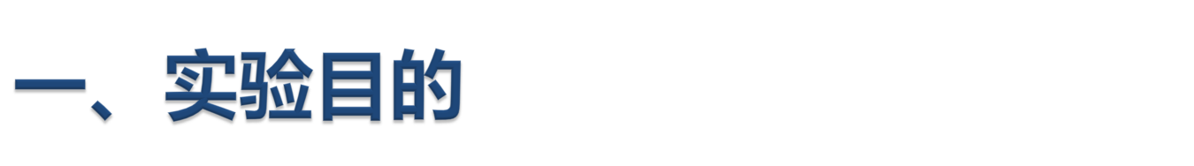
1、掌握常见湿度观测仪器的工作原理、观测、安装和维护；
2、掌握湿度查算表的使用，学会计算相对湿度。

Slide 3
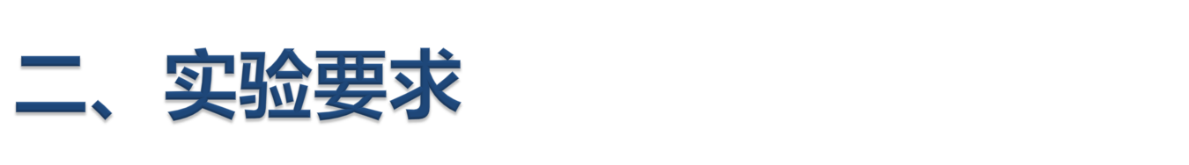
1、重点掌握干湿球温度表的观测记录和维护；
2、理解利用湿度查算表计算相对湿度；
3、了解通风干湿表的工作原理和观测记录。

Slide 4

1、干湿球温度表的安装、观测、记录和维护；
2、毛发湿度表(计)的观测、记录和维护；
3、通风干湿表的工作原理和观测记录；
4、利用湿度查算表计算相对湿度。

Slide 5

1.热力学方法：利用蒸发表面冷却降温的程度随湿度而变的原理来测定湿度。主要是干湿表法；
2.吸湿法：利用吸湿物质吸湿后的尺度变化或电性能变化来测湿度。有毛发、肠膜元件、氯化锂元件、 氧化铝元件等等；

Slide 6
3.露点法：测量凝结面降温产生凝结时的温度，即露点温度。主要仪器是露点仪；
4.光学法：利用测量水汽对光辐射的吸收衰减作用，来测定水的 含量。主要仪器有红外湿度计和赖曼- α湿度计

Slide 7
我国是最早发明测湿仪器的国家。东汉王充在《论衡·变动篇》中曾经谈到，琴弦变松，天就要下雨。琴弦变松，是天变潮湿、弦线伸长所造成的，表示空气湿度较大。可见，古代的琴弦也可当作原始的空气湿度测量仪器。现代“毛发湿度计”中的“毛发”，其实就是古代琴弦的微缩版。

Slide 8
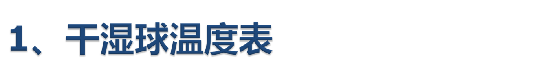
干湿球温度表是用于测定空气的温度和湿度的仪器。它由两支型号完全一样的温度表组成，气温由干球温度表测定，湿度是根据热力学原理由干球温度表与湿球温度表的温度差值计算得出。
温度表是根据水银（酒精）热胀冷缩的特性制成的，分感应球部、毛细管、刻度磁板、外套管四个部分。

Slide 9
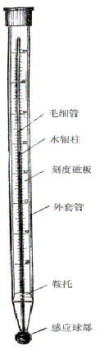
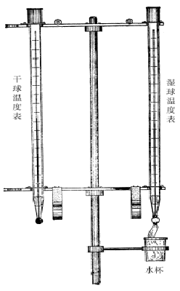

Slide 10

当空气中水汽未饱和时，湿球纱布上的水分就会不断蒸发，而蒸发要消耗热量，此热量是从湿球本身及周围的簿层空气中吸得的，当湿球因蒸发所消耗的热量和周围空气中获得热量相平衡时，湿球温度并不再下降，这时干湿球温度就有一个差值。
这个差值的大小取决于空气的湿度，湿度越小，蒸发越快，湿球温度降得愈多，干湿球温度差就越大，相反，湿度越大，蒸发越慢，湿球温度降得愈少，干湿球温度差就越小。

Slide 11

如果空气已经饱和状态，则蒸发停止，湿球温度就不会下降，于是，干湿球温度相等。
此外，湿球蒸发的快慢还和气压、风速有关，气压愈高，风速愈小，蒸发愈慢，反之，蒸发愈快。因此，根据干湿球温度差，计算空气湿度时，还要考虑当时的气压和风速。

Slide 12

用干湿球温度求空气中水汽压的计算公式
e=Et_{w}-AP_{h}(t-t_{w})
式中，e：水汽压（hPa）；Et_{w}：湿球温度t_{w}所对应的纯水平液面的饱和水汽压；
A：干湿表系数（℃⁻¹），其值见干湿表系数表；
Ph：本站气压（hPa）；t：干球温度（℃）；
t_{w}：湿球温度（℃）

Slide 13

在小百叶箱的底板中心，安装一个温度表支架，干、湿球温度表垂直悬挂在支架两侧的环内，球部向下，干球在东，湿球在西，球部中心距地面1.5m高。湿球温度表球部包扎一条纱布，纱布的下部浸到一个带盖的水杯内。杯口距湿球球部约3cm，杯中盛蒸馏水（只允许用医用蒸馏水），供湿润湿球纱布用。

Slide 14
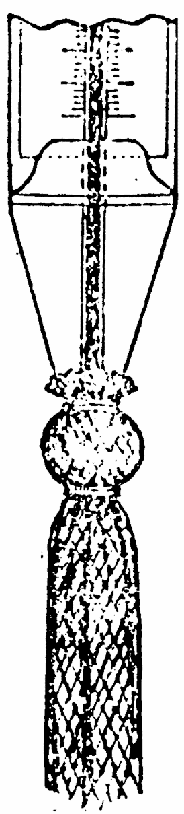

Slide 15
湿球包扎纱布时，要把湿球温度表从百叶箱内拿出，先把手洗干净，再用清洁的水将温度表的感应部分洗净，然后将长约10cm的新纱布在蒸馏水中浸湿，使上端服贴无皱褶地包卷在感应部分上（包卷纱布的重叠部分不要超过球部圆周的1/4）；包好后，用纱线把高出感应部分上面的纱布扎紧，再把感应部分下面的纱布紧靠着球部扎好，但不要扎得过紧，并剪掉多余的纱线 。

Slide 16

温度表读数时应注意：
① 观测时必须保持视线和水银柱顶端齐平，以避免视差。
② 读数动作要迅速，力求敏捷，不要对着温度表呼吸，尽量缩短停留时间，并且勿使头、手和灯接近球部，以避免影响温度示度。
③ 注意复读，以避免发生误读或颠倒零上、零下的差错。

Slide 17

⑸ 水汽压、相对湿度、露点温度用公式计算得出，人工查算由《湿度查算表》查得。

Slide 18

⑴ 必须注意保持干湿球温度表的正常状态。如发现温度表内刻度磁板破损,毛细管内有水银滴、黑色沉淀的氧化物或水根柱中断等情况，应同时更换、报废。
⑵ 干球温度表应经常保持清洁、干燥。观测前巡视设备和仪器时，如发现干球上有灰尘或水，须立即用干净的软布轻轻拭去。

Slide 19
⑶ 湿球纱布必须经常保持清洁、柔软和湿润，一般应每周换1次。遇有沙尘等天气，湿球纱布上明显沾有灰尘时，应立即更换。
⑷ 水杯中的蒸馏水要时常添满，保持洁净，一般每周更换1次。

Slide 20

人的头发经过脱脂后会随着空气相对湿度变化而有改变长度的特性。实验表明，当相对湿度由0％增加到100％时，毛发伸长量为原来长度的2.5％（索修尔）。但在不同湿度上其伸长量是不均等的（盖吕萨克）。
利用这一特性可以制成毛发湿度表和毛发湿度计。
毛发湿度表是根据脱脂人发能随空气湿度大小而改变长度的特性，用人发制成的测定空气相对湿度的仪器

Slide 21
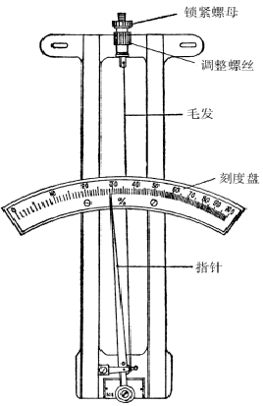
注意观察刻度
盘刻度的变化！

Slide 22

⑴ 按毛发表指针指示的位置观测读数，记入观测簿相应栏。观测读数取百分数的整数。
如果读数时发现指针超出刻度的范围，应当用外延法读数。
⑵ 毛发湿度表读数的订正：冬季用毛发湿度表（湿度计同）测湿时，为了获得较正确的湿度记录，毛发湿度表（计）的读数须用订正图法加以订正。

Slide 23
气象台站规定当气温降低到-10.0°C时，停止观测湿球温度，改用毛发湿度表测湿；
毛发测湿的精度较低,影响毛发测湿精度的因子有很多；
毛发湿度表在使用前的一个半月应与干湿球温度表进行对比观测，编制毛发湿度订正图一般来说，没有制定订正图的毛发湿度表是不能使用的。

Slide 24

湿度计是自动记录相对湿度连续变化的仪器，它由感应部分（脱脂人发）、传动机械（杠杆曲臂）、自记部分（自记钟、纸、笔）组成。

Slide 25
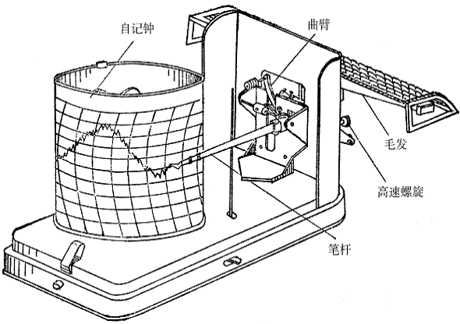

Slide 26

湿度计应稳固地安装在大百叶箱内上面的架子上，底座保持水平。

Slide 27

02、08、14、20时4次定时观测时，根据笔尖在自记纸上的位置观测读数，记入观测簿相应栏，并作时间记号。换自记纸的方法同气压计。

Slide 28

⑴ 遇毛发脱钩时，应立即用镊子使其复位。
⑵ 一般每季度用洁净毛笔蘸蒸馏水（或加适量酒精）清洗毛发一次（注意不要影响日极值的挑选）。当有沙尘暴、扬沙等天气影响，使毛发变脏时，应及时清洗。冬季使用湿度计测定湿度的气象站，在点绘和使用订正图期间不清洗。
⑶ 当记录值与实测值相比较，误差较大时，应及时调整仪器笔位。

Slide 29
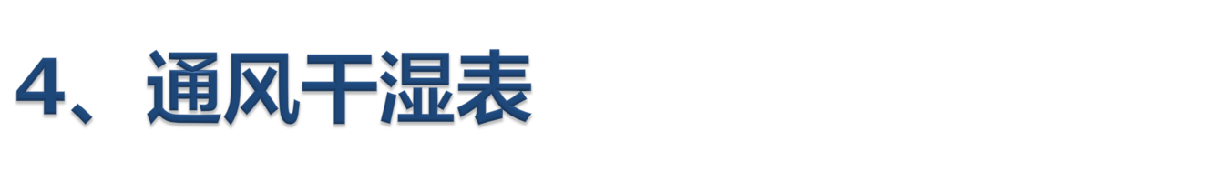
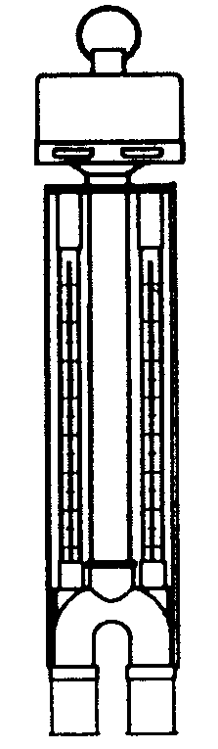
通风干湿表主要用于野外考察或自动气象站在气温或湿度采集出现故障时进行补测时使用。
挂钩
钥匙
通风器
风扇
温度表
温度表
防护管

Slide 30

它由干湿球温度表、通风装置、金属套管、双层保护管和上水滴管等组成。其作用、原理与百叶箱干湿球温度表基本相同。
主要不同处是：温度表球部装在与风扇相通的管形套管中，利用机械或电动通风装置，使风扇获得一定转速，球部处于≥2.5m/s（电动通风可达3m/s以上）的恒定速度的气流中。由于球部双层金属护管表面镀有镍或铬，是良好的反射体，能防止太阳对仪器的直接辐射。

Slide 31

观测前，先把仪器悬挂在百叶箱或观测场内，感应部分高度1.50m。在读数前4-5分钟用滴管湿润湿球纱布，然后上好风扇发条（或接通电源）。
观测时，不要让风把观测者自身热量带到通风管中去。
当气温低于0℃时，为使温度表充分感应外界情况，应于观测前半小时，湿润纱布并上好发条。然后在观测前4分钟再通风一次，但不再润湿纱布。观测时应注意湿球是否结冰，示度是否稳定。

Slide 32
上发条切忌过紧。
当风速大于4m/s时，应将防风罩套在风扇迎风面的缝隙上，使罩的开口部分与风扇旋转方向一致，这样就不会影响风扇的正常旋转。

Slide 33

仪器的金属部分，特别是下端保护管的镀镍面应细心保护，使其不要受到任何损伤。每次观测后，应用纱布擦净外壳，并放回盒中。从盒中取出仪器时，应拿着风扇帽盖下的颈部，不要捏在金属护板处，也不能用手触摸防护管。

Slide 34

注意定期检查风扇旋转是否正常。可以用风扇中央的发条盒旋转速度来判断，在发条盒上绘有短划或箭头，从圆顶上小窗孔可以看到。上发条后，发条盒每转一周的时间，如果与检定证上所给的时间相差不到5秒钟，则可认为风扇转速正常。如果转速显著降低则应进行修理。
湿球纱布应经常保持清洁。

Slide 35

常用的湿敏电容湿度传感器是用有机高分子膜作介质的一种小型电容器
湿敏电容器上电极是一~层多孔金膜，能透过水汽;下电极为一对刀状或梳状电极，引线由下电极引出。基板是玻璃整个感应器是由两个小电容器串联组成传感器置于大气中，当大气中水汽透过上电极进入介电层，介电层吸收水汽后，介电系数发生变化，导致电容器电容量发生变化。
电容量的变化正比于相对湿度。

Slide 36
在某些自动气象站中，铂电阻温度传感器与湿敏电容湿度传感器制作成为一体湿敏电容传感器应安装在百叶箱内，传感器的中心点离地面1.50m。

Slide 37
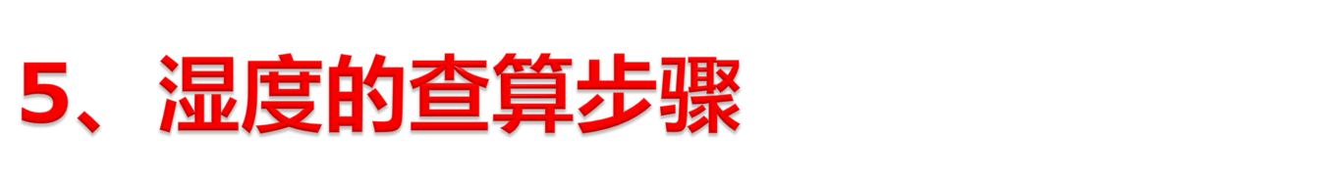
在观测得干球温度t和湿球温度t_{w}，后，可以用公式计算各湿度值。但每次公式计算，过于繁杂且易出错，因而可以事先制作湿度查算表，以供实际工作中查算。现以中国气象局编制的湿度查算表(甲种本)为例，说明查算方法。

Slide 38
本表主要由表1湿球结冰部分、表2湿球未结冰部分及表3湿球温度订正值组成。此外，还有当气温低于—20℃时，以干球温度t和经订正后的湿球温度tw′值查水汽压e和露点温度t_{d}的表4，以及气压较低湿度较小时查算订正参数n值的附加表(表5)。

Slide 39
查表时，根据湿球结冰与否，决定使用表1或表2。
(1)若气压恰好为1000h Pa(本站气压的个位数四舍五入)，找到相应的干、湿球温度值，即可查出水汽压(e)、相对湿度(f)和露点(t_{d})。

Slide 40
例1：用百叶箱通风干湿表观测，测得t=-2.0℃，t_{w}=-5.6℃，P=1001.1 hPa。查表求e, f及t_{d}。
在表1(湿球结冰部分，20页)找出干球温度t=-2.0℃栏，在此栏中找到t_{w}=-5.6℃，与它并列的e=1.7hPa，f=32％， t_{d}=-16.4℃。

Slide 41
(2)若气压不是1000h Pa，则必须对湿球温度进行订正，然后再查取空气湿度。
订正方法是：先在干球温度栏中找出与t_{w}并列的订正参数n(在首行或末行)，然后用n值和当时的本站气压(个位数四舍五入)在表3中查出湿球温度订正值△t_{w}′。
当气压P<1000hPa时，△t_{w}′为正值，应将此值加在湿球温度t_{w}上；当气压p>1000hPa时，△t_{w}′为负值，应从湿球温度tw中减去此值。再用干球温度，和经订正后的湿球温度t_{w}′，从表2(或表1)中查取空气湿度。

Slide 42
例2: t=-1.9℃，t_{w}=-5.9℃，p=1018.3 h Pa 。查表求e, f及t_{d}。
在表2(47页)t=-1.9℃栏中，t_{w}=-5.9℃时的n=14，用n值和P=1020h Pa在表3(293页)上查得△t_{w}′=-0.1℃，订正后的t_{w}′=-5.9-0.1=-0.6℃，再用t=-1.9℃和t_{w}′=-6.0℃从表2查出e=1.2hPa,．f=22％，t_{d}=-20．8℃。

Slide 43
(3)当空气湿度较小，气压又较低时，若在表1(或表2)中查不到n值，此时需用t，t_{w}，先从表5，n值附加表的湿球结冰或未结冰部分查得n值，已知n，P值，从表3查得△t_{w}′，经过湿球温度订正后，再从表1或表2中查取空气湿度。

Slide 44
例3：t=32.0℃，t_{w} =11.2℃，p=770.2h Pa。查表求e, f及t_{d}。
在表2(162页)t=32.0℃栏中查不到t_{w} =11.2℃时对应的n值，则用t，t_{w}值另查表5的湿球未结冰部分(314页)，得n=45，再用n=45，P=770 h Pa查表3(294页)得△t_{w}′=2.1℃，订正后的t_{w}′=11.2+2.1=13.3℃。用t=32.0℃，t_{w}′=13.3℃查表2(162页)得e=2.8 hPa，f=6％，t_{d}=—10.3℃。

Slide 45
湿度查算的一般步骤是：
（1）根据干湿球温度t和t_{w}查出n值。
（2）根据n值和气压值P，查出湿球温度订正值△t_{w}。（湿球温度订正）
（3）根据t_{w}和△t_{w}算出气压订正后的湿球温度t_{w}’。
（4）根据t和订正后的t_{w}’查出水汽压e，相对湿度U，和饱和差T_{d}。

Slide 46

6、干湿球温度表的结构、原理、安装与观测
7、湿度查算表计算相对湿度
8、通风干湿表的工作原理和观测记录。

